Slide 1
N
E
W
D
A
Y
周报
屈原斌
20191024

Slide 2

1
上周所做的工作
1.网易云数据爬取
2.会议查询
3.论文阅读
4.数据处理

Slide 3

2
网易云数据爬取
spider163（https://github.com/chengyumeng/spider163）
spider163 get -s 209115
根据歌曲ID获取歌曲相关的信息

Slide 4

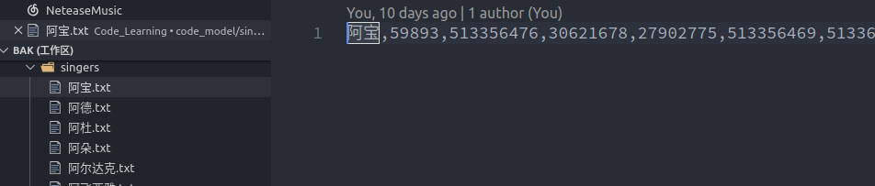
2
网易云数据爬取
1.数据预处理

Slide 5
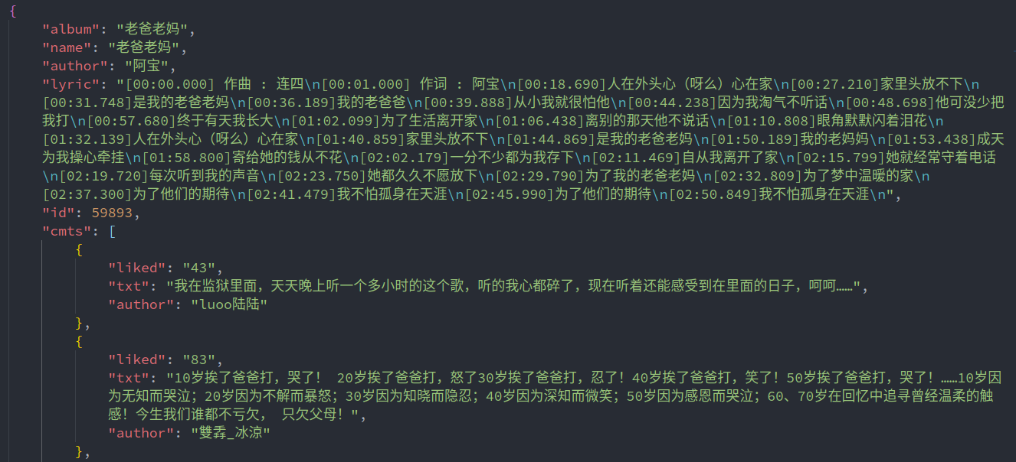
2
网易云数据爬取
2.爬取结果

Slide 6
3
本周要做的事
1.数据清洗处理
2.小论文定题
3.读论文

Slide 7
T
H
A
N
K
S
周报
屈原斌
20191024

